Slide 1

المعلمة أسماء
المعلمة هبه
السلام عليكم
ورحمه الله
وبركاته
المعلمة صافيه

Slide 2
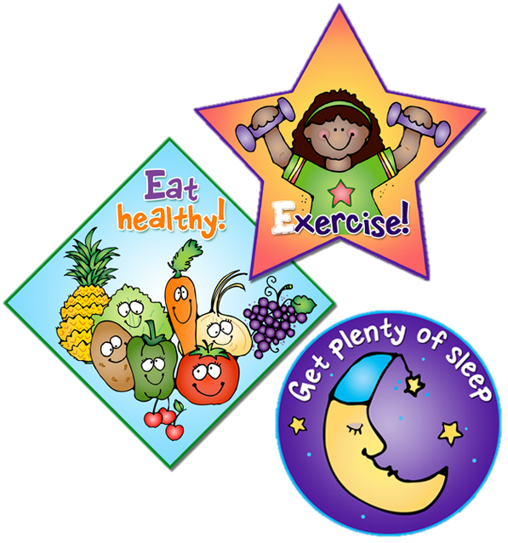
..الوحدة الرابعة..
الدرس الثاني :
(المحافظة على الصحة)

Slide 3
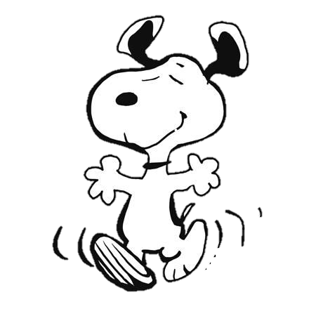

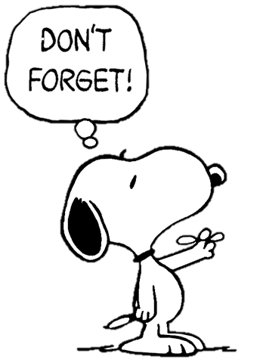
تذكر: القوانين الصفية.

Slide 4

..قيمة هذا الأسبوع..
الصداقة

Slide 5
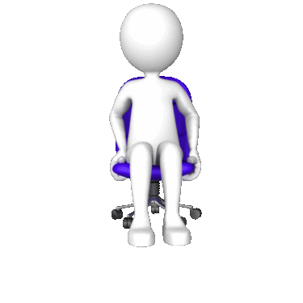
يتوقع في نهاية الدرس أن تكون الطالبة قادرة على أن:
تستنتج الآثار السلبية لعدم ممارسة الرياضة بانتظام.
تعدد آثار عدم ممارسة التمارين الرياضية على صحة الجسم.
أهداف
الدرس

Slide 6
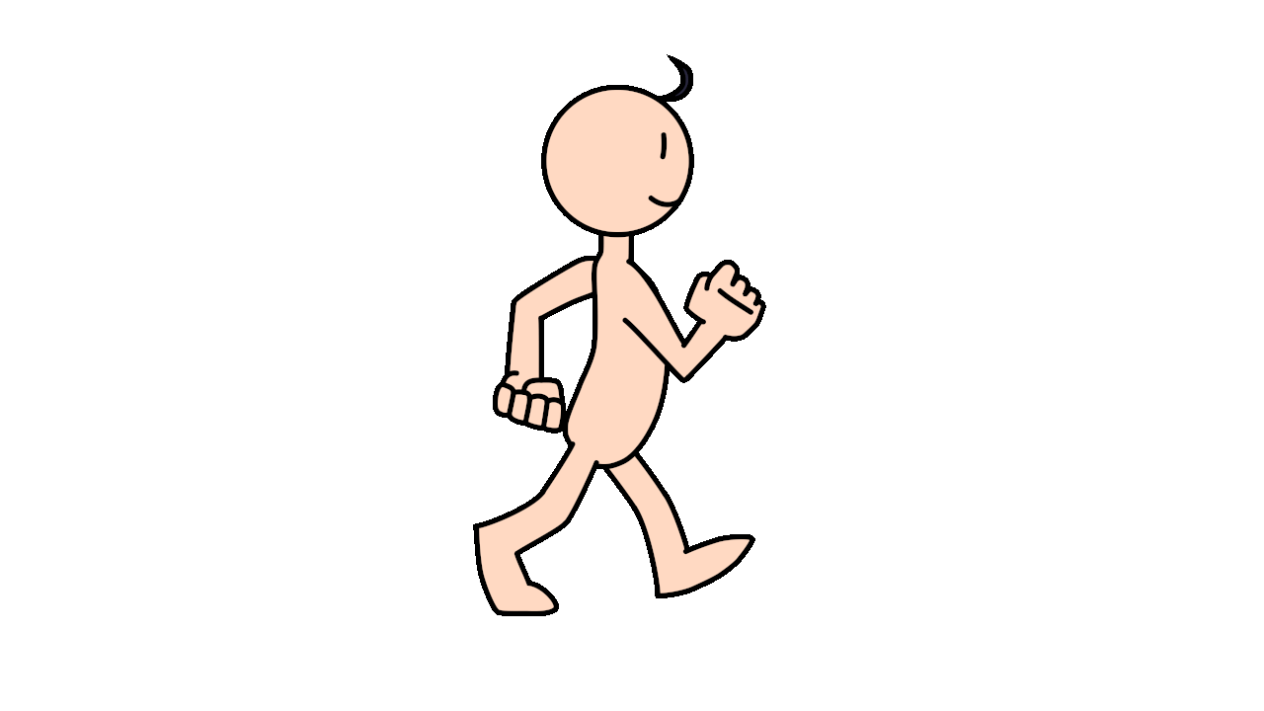
..التهيئة..

Slide 7

..صندوق المفاجآت..
اضغط على الصندوق
لمعرفة ما بداخله

Slide 8
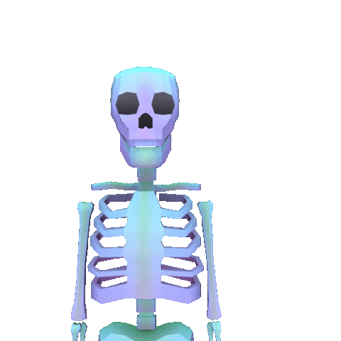
فكر معي
مرحبا أيها العلماء الصغار
أنا العظام
عندي سؤال وهو:
هل عدم ممارسة الرياضة تؤثر
على الصحة؟

Slide 9
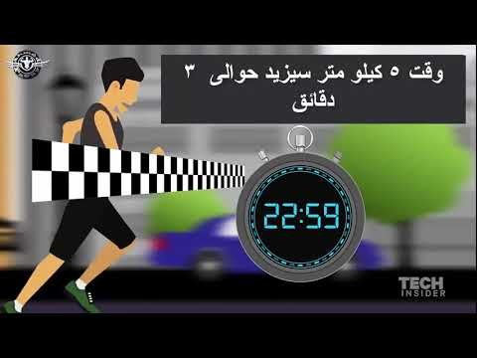
الخطوات:
انقر على الفيديو من أجل مشاهدته لمعرفة الإجابة.
رابط الفيديو: https://youtu.be/j2-DbfKmKTQ

Slide 10

استكشف أكثر:
اضغط على الصورة

Slide 11
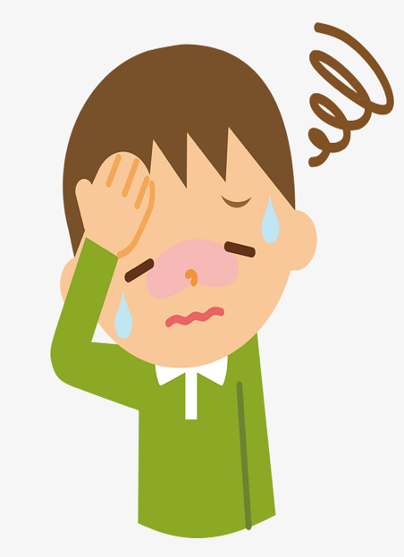

Slide 12
أذكر الآثار السلبية لعدم ممارسة الرياضة بانتظام على الصحة:
1- أمراض القلب و الأوعية الدموية.
2- ارتفاع ضغط الدم.
3-التهاب المفاصل وهشاشة العظام.
4- السمنة.

Slide 13

البازل
لعبة
للتوصل إلى الآثار السلبية لعدم ممارسة الرياضة بانتظام على الصحة.

Slide 14
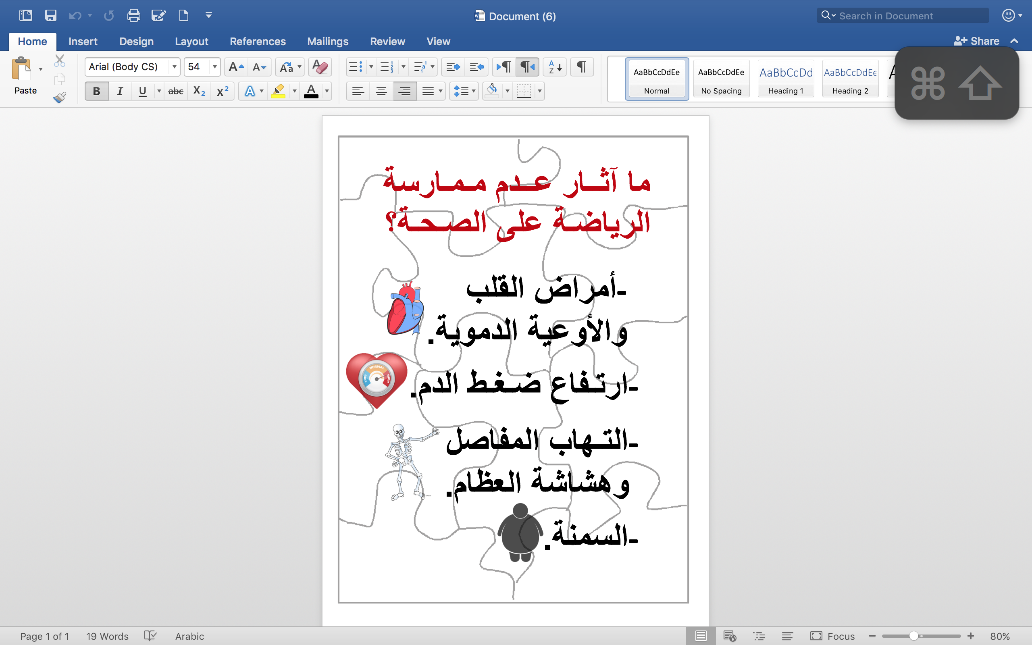

Slide 15


التعليمات:
  ركب قطع البازل مع مجموعتك لتتوصل إلى الآثار السلبية لعدم ممارسة الرياضة بانتظام على الصحة.
  افتح الكتاب المدرسي صفحة 71 واكتب الآثار التي توصلت إليها.

Slide 16
سيتم إعطاء نقاط حسب السرعة والصحة كالتالي:
1.المجموعة الأولى: 4 نقاط
2.المجموعة الثانية: 3 نقاط
3.المجموعة الثالثة: نقطتين
4.المجموعة الرابعة: نقطة
النقاط

Slide 17

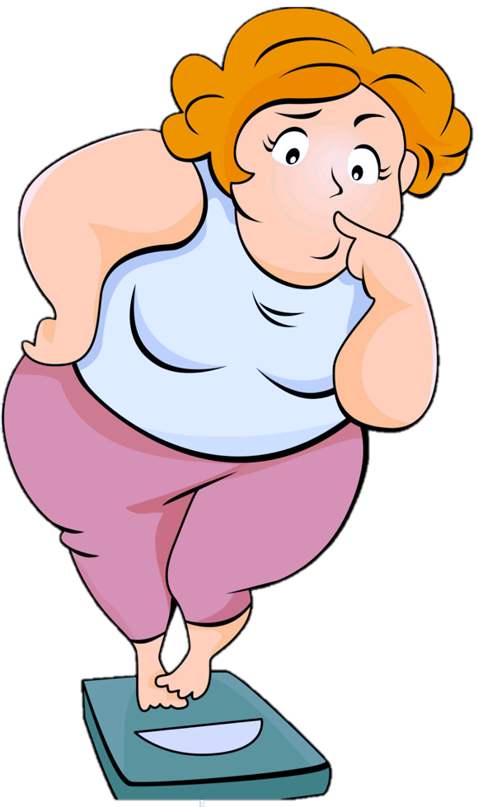
سلمى تسألكم: هل يمكنها أن
تستعيد لياقتها بعد أن
أصيبت بالسمنة؟ وكيف؟

Slide 18
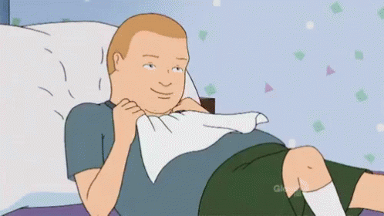
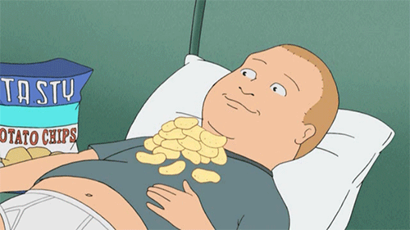
دراسة حالة:
خالد طالب في الصف الرابع لديه خمول ويعاني من مشاكل اجتماعية كثيرة ، إذ لا يوجد لديه أصدقاء مقربين وكما تدنت درجاته في التقرير الثاني رغم دراسته اليومية للمواد.
*ما السبب في رأيك حول ما يعانيه خالد؟
*ما هي النصيحة التي تتوجه بها لخالد كي يصبح طالبًا نشيطًا ومحبوبًا من زملائه؟

Slide 19
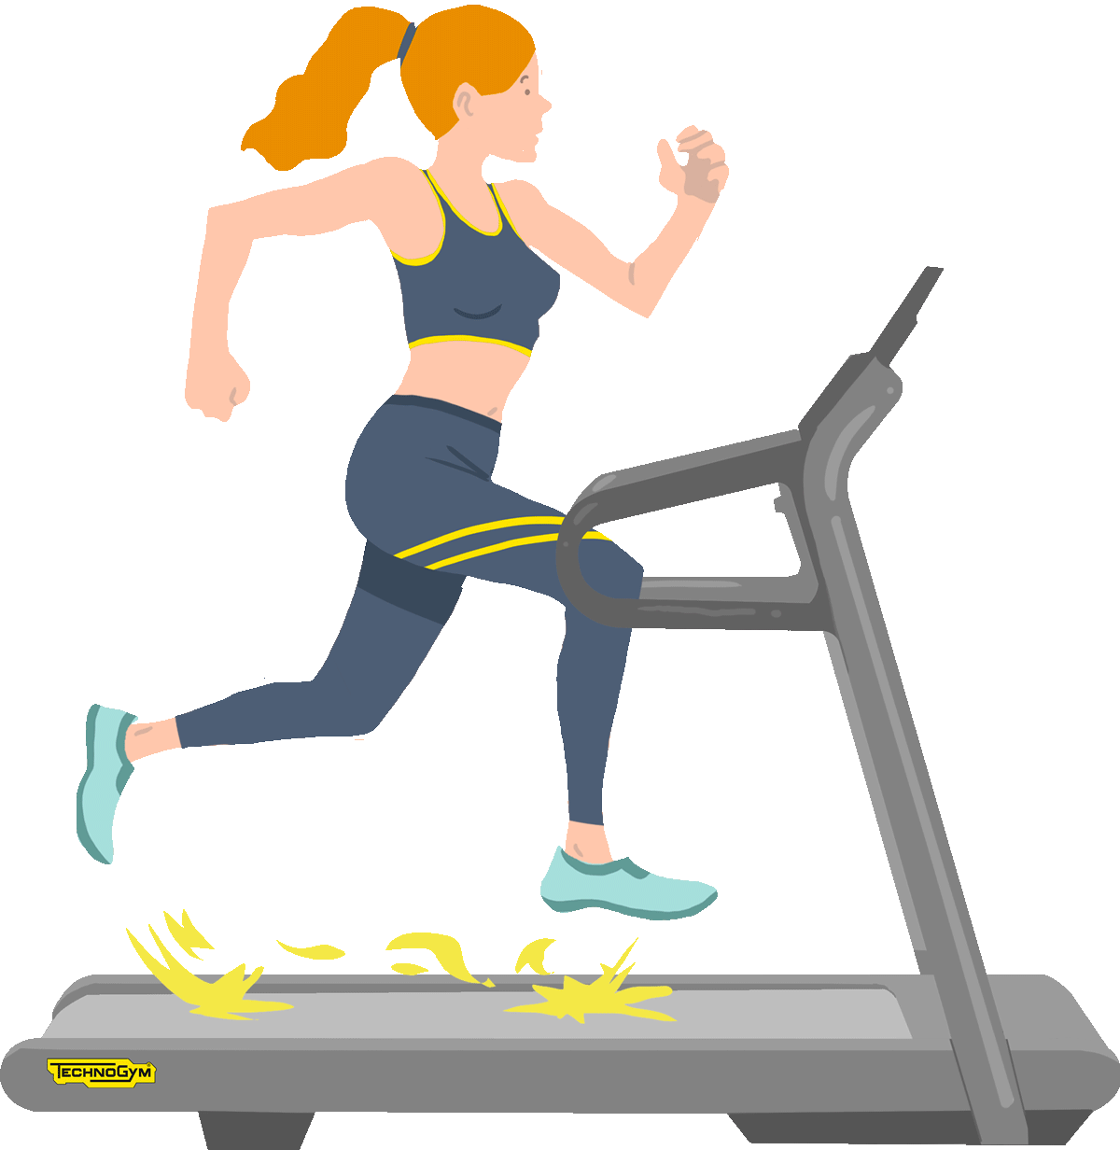
هل تعلم؟
*هل تعلم أن الرياضة الصباحية تشحن الجسم بالطاقة.
*هل تعلم أن الرياضة تؤدي إلى ازدياد المقدرات الفكرية لدى الإنسان.
*هل تعلم أن الرياضة تحسن نوعيه النوم بشكل كبير وتقلل نسبه الأرق والقلق.

Slide 20
ما الآثار السلبية لعدم ممارسة الرياضة بانتظام ؟
فكر وأجب على السؤال التالي.
1-الإصابة بالسمنة وأمراض القلب.
2-التحكم في الوزن وعلاج السمنة.
3-خفض نسبة الكوليسترول في الدم.

Slide 21

أحسنت
التالي

Slide 22
الجواب خاطئ
حاول مرة أخرى

Slide 23
دعاء
  اللهم عافنا في أسماعنا وأبصارنا وأبداننا وقوتنا ما أحييتنا واجعله الوارث منا وعافنا واعف عنا وارض عنا وارحمنا إنك أنت أرحم الراحمين.

Slide 24

اضغط هنا

Slide 25

اضغط هنا للإثراء

Slide 26

وداعًا

